Slide 1
Számítógépes Grafika BSc 4. Gyakorlat
Vad Viktor András

Slide 2
Geometria definiálása renderhez
Ha mindig a vertex shader-ben kéne definiálni, elég sok fajta shadert kéne tárolnunk.
Elég hosszúak lennének a shader-ek. Egy modell több millió vertex is lehet…
Megoldás: Tároljuk a geometriát bufferben, a vertex shader ezekből kapja az adatokat vertexenkén.

Slide 3
CPU oldali vertex struct
Általunk definiált struct
Segít összefogni azokat az adatokat, amik egy Vertex-hez tartoznak
Jelen esetben pozíció és szín (struct VertexPosCol{})
VertexPosCol vert[]
VertexPosCol
p
c
p
c
p
c
…

Slide 4
Vertex Buffer Object (VBO)
Memória erőforrás a GPU-n
Adatok tárolására, és adatok mozgatására
Az adatok értelmezésére NEM szolgál

Slide 5
Vertex Buffer Object (VBO)
glGenBuffers(1, &vboID);
Hozzunk létre egy VBO-t
…

Slide 6
Vertex Buffer Object (VBO)
glGenBuffers(1, &vboID);
glBindBuffer(GL_ARRAY_BUFFER, vboID);
…
Használjuk a VBO-t

Slide 7
Vertex Buffer Object (VBO)
glGenBuffers(1, &vboID);
glBindBuffer(GL_ARRAY_BUFFER, vboID);
glBufferData( GL_ARRAY_BUFFER,
sizeof(vert),
vert,
GL_STATIC_DRAW);
1010101010101010101010101010101
…
Töltsük fel adattal!

Slide 8
Vertex Buffer Object (VBO)
glGenBuffers(1, &vboID);
glBindBuffer(GL_ARRAY_BUFFER, vboID);
glBufferData( GL_ARRAY_BUFFER,
sizeof(vert),
vert,
GL_STATIC_DRAW);
1010101010101010101010101010101
…
glBindBuffer(GL_ARRAY_BUFFER, 0 );
Már nem használjuk a VBO-t

Slide 9

Vertex Buffer Object (VBO)
X
glGenBuffers(1, &vboID);
glBindBuffer(GL_ARRAY_BUFFER, vboID);
glBufferData( GL_ARRAY_BUFFER,
sizeof(vert),
vert,
GL_STATIC_DRAW);
1010101010101010101010101010101
…
glBindBuffer(GL_ARRAY_BUFFER, 0 );
glDeleteBuffers(1, &vboID);
Töröljük a VBO-t

Slide 10
Vertex Array Object (VAO)
A kirajzolandó adat típusát, szerkezetét, darabszámát mondja meg.
Ő maga nem tárol adatot, csak leírja azt.
Megjegyzi, melyik bufferek voltak használva az adat leírásnál.

Slide 11
Vertex Array Object (VAO)
Hozzunk létre VAO-t!
glGenVertexArrays(1, &vaoID);
1010101010101010101010101010101
…

Slide 12
Vertex Array Object (VAO)
glGenVertexArrays(1, &vaoID);
glBindVertexArray(vaoID);
1010101010101010101010101010101
…
Használjuk a VAO-t!

Slide 13
Vertex Array Object (VAO)
sizeof(Vertex)
glGenVertexArrays(1, &vaoID);
glBindVertexArray(vaoID);
[…] glBindBuffer(GL_ARRAY_BUFFER, vboID);
[…] glEnableVertexAttribArray(0);
glVertexAttribPointer(
(GLuint)0
3,
GL_FLOAT,
GL_FALSE,
sizeof(Vertex),
(void*)offsetof(Vertex,p) );
p
c
p
c
p
c
…
Állítsuk be az 0. attribútum adatait

Slide 14
Vertex Array Object (VAO)
sizeof(Vertex)
[…]
glEnableVertexAttribArray(1);
glVertexAttribPointer(
(GLuint)1
3,
GL_FLOAT,
GL_FALSE,
sizeof(Vertex),
(void*)offsetof(Vertex,c));
p
c
p
c
p
c
…
sizeof(glm::vec3)
Állítsuk be az 1. attribútum adatait

Slide 15
Vertex Array Object (VAO)
sizeof(Vertex)
[…]
glBindVertexArray(0);
p
c
p
c
p
c
…
Nem használjuk a VAO-t

Slide 16
Vertex Array Object (VAO)
glDeleteVertexArrays(1, &vaoID);
1010101010101010101010101010101
…
Töröljük a VAO-t
X

Slide 17
Vertex Shader
#version 430
// VBO-ból érkező változók
layout( location = 0 ) in vec3 vs_in_position;
layout( location = 1 ) in vec3 vs_in_color;
// a pipeline-ban tovább adandó értékek
out vec3 vs_out_color;
void main()
{
// A gl_Position MINDIG vec4 kell hogy legyen.
// Mivel a bemenő pozíció itt vec3, ezért egy 1.0-val kiegészítjük.
gl_Position = vec4( vs_in_position, 1.0 );
vs_out_color = vs_in_color;
}
Bemenő in változók

Slide 18
Vertex Shader
#version 430
// VBO-ból érkező változók
layout( location = 0 ) in vec3 vs_in_position;
layout( location = 1 ) in vec3 vs_in_color;
// a pipeline-ban tovább adandó értékek
out vec3 vs_out_color;
void main()
{
// A gl_Position MINDIG vec4 kell hogy legyen.
// Mivel a bemenő pozíció itt vec3, ezért egy 1.0-val kiegészítjük.
gl_Position = vec4( vs_in_position, 1.0 );
vs_out_color = vs_in_color;
}
layout módosítók

Slide 19
Vertex Shader
#version 430
// VBO-ból érkező változók
layout( location = 0 ) in vec3 vs_in_position;
layout( location = 1 ) in vec3 vs_in_color;
// a pipeline-ban tovább adandó értékek
out vec3 vs_out_color;
void main()
{
// A gl_Position MINDIG vec4 kell hogy legyen.
// Mivel a bemenő pozíció itt vec3, ezért egy 1.0-val kiegészítjük.
gl_Position = vec4( vs_in_position, 1.0 );
vs_out_color = vs_in_color;
}
glEnableVertexAttribArray(0);
glVertexAttribPointer(
(GLuint)0, […] );
glEnableVertexAttribArray(1);
glVertexAttribPointer(
(GLuint)1, […] );

Slide 20
Render() áttekintés
Képernyő/mélységbuffer törlés | glClear
Minden objektumra:
Vertex Array object használata | glBindVertexArray
Shader program használata | glBindProgram
Rajzolás | glDrawArrays/glDrawElements
Lezárás:
Shader program kikapcsolása | glBindProgram( 0 )
Vertex Array object kikapcsolása | glBindVertexArray( 0 )

Slide 21
1. Feladat
Írjuk át a vert koordinátáit úgy, hogy a négyzet a [-0.875, -0.875]x[-0.125,0.875] közé essen!
[1,1]
[-0.125,0.875]
[-0.875, -0.875]
[-1,-1]

Slide 22
Index bufferek
Jelenleg…
p3
p5
p2
p0
p1
p2
p3
p4
p5
p4
p0
p1

Slide 23
Index bufferek
Szeretnénk
p2
p3
p0
p1
p2
p3
0
1
2
2
1
3
Háromszögek
p0
p1

Slide 24

Index Buffer Object
glGenBuffers(1, &ibID);
glBindBuffer( GL_ELEMENT_ARRAY_BUFFER, ibID );
glBufferData( GL_ELEMENT_ARRAY_BUFFER, sizeof( indices ), indices, GL_STATIC_DRAW );
glDrawElements( GL_TRIANGLES, 6, GL_UNSIGNED_INT, 0 );
glDeleteBuffers(1, &ibID);

Slide 25
2. Feladat
Írjuk át a geometria inicializációt, erőforrásokat és renderelést index buffer használatával!
Írjuk át a vert koordinátáit úgy, hogy minden csúcs EGYSZER szerepeljen!
Írjuk meg az index buffer tartalmát!
Hozzuk létre az index buffert (törléssel együtt)!
Írjuk át a renderelést!

Slide 26
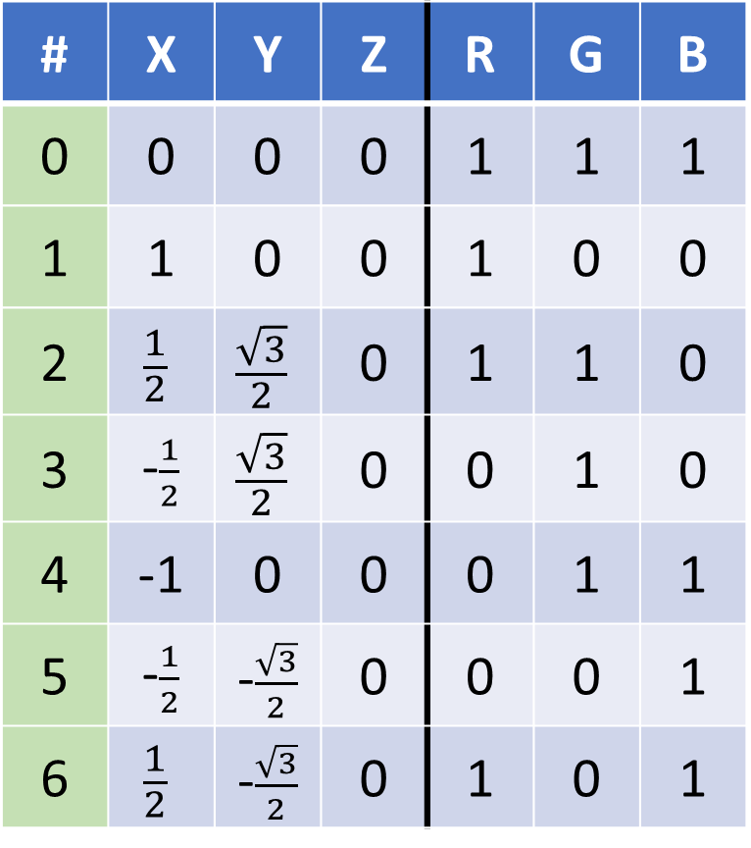
3. Feladat
# | X | Y | Z | R | G | B
0 | 0 | 0 | 0 | 1 | 1 | 1
1 | 1 | 0 | 0 | 1 | 0 | 0
2 | $$\frac{1}{2}$$ | $$\frac{\sqrt{3}}{2}$$ | 0 | 1 | 1 | 0
3 | -$\frac{1}{2}$ | $$\frac{\sqrt{3}}{2}$$ | 0 | 0 | 1 | 0
4 | -1 | 0 | 0 | 0 | 1 | 1
5 | -$\frac{1}{2}$ | -$\frac{\sqrt{3}}{2}$ | 0 | 0 | 0 | 1
6 | $$\frac{1}{2}$$ | -$\frac{\sqrt{3}}{2}$ | 0 | 1 | 0 | 1
3
2
4
1
0
5
6

Slide 27
4.Feladat
Hatszög kiterjesztése N szöggé!
Legyen N változóként kezelve! A csúcspont és index számítás NE támaszkodjon konkrét értékre!
Színek legyenek FOLYTONOSAK! Pl. (szög, radius, 0.0), de lehet x,y koordináta függő is. Lehet random is! LÉNYEG: háromszögek között NE ugráljon a szín, tehát indexelés rendbe legyen!
cos((#-1)/N*2π),sin((#-1) )/N*2π),0
1,0,0
0,0,0
cos(0),sin(0),0
#0
#1

Slide 28
Szorgalmi Feladat
Példa N = 6 - ra
2
1
Előző feladat általánosítása.
Hasonlóan N szög definiálása és rajzolása, de NE LEGYEN KÖZÉPPONT!
A legegyszerűbb, ha a háromszögek legyező-szerűen vannak definiálva.
3
0
4
5

